Slide 1
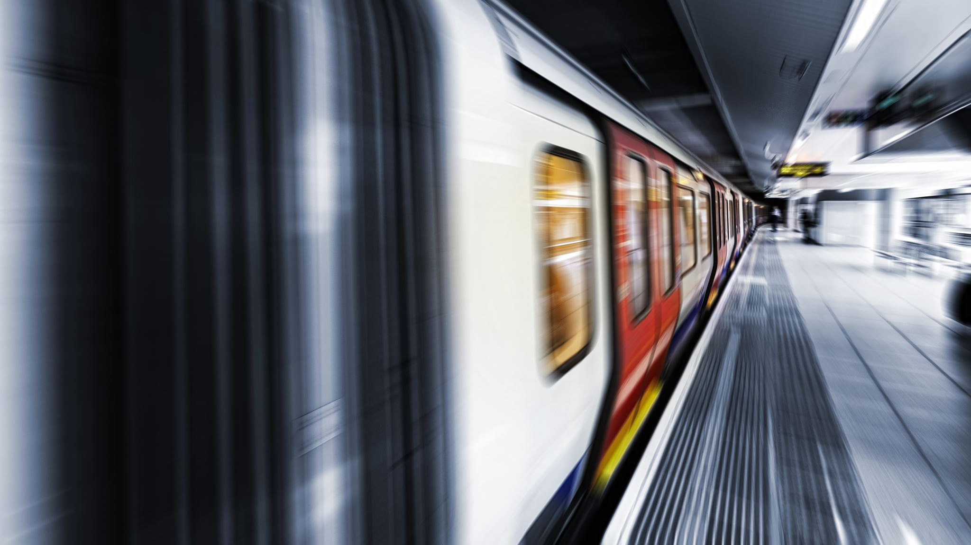
서울시 지하철 승/하차 데이터분석 프로젝트
by 이민철

Slide 2
프로젝트 배경
문제 상황 :
본인은 평일에 숭실대학교 중앙도서관에서 공부하기 위해 지하철을 이용하는데, 출퇴근 시간대에 지하철에 사람이 너무 많아 큰 불편함을 겪음.
해결 방안 :
이러한 불편함을 해소하고자 객관적인 데이터를 기반으로 서울시 지하철의 시간대별 승/하차 승객 수를 파악하고 사람이 적은 시간대를 찾아 이동하고자 함.

Slide 3
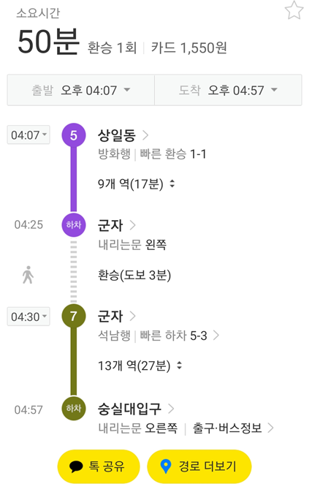
이동경로
1. 상일동역에서 승차
2. 군자역에서 환승
3. 숭실대입구역에서 하차
=> 상일동역에서 군자역, 군자역에서 숭실대입구역까지의 시간대별 승객 수 데이터를 확인하자.

Slide 4
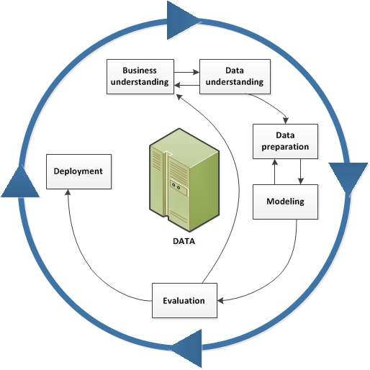
데이터 분석 절차
CRISP-DM (cross industry standard process for data mining) 방식을 본 프로젝트에 맞게 변형
변형 방법
Modeling 삭제
Data Analysis & Visualization 추가
Deployment 삭제
CRISP-DM
변
형
1. Business Understanding
2. Data Understanding
3. Data Preparation
4. Data Analysis & Visualization
5. Evaluation

Slide 5
데이터 분석 절차 상세
1. Business Understanding : 프로젝트 목적과 요구사항을 이해
2. Data Understanding : 분석을 위한 데이터를 수집하고 데이터 속성을 이해
3. Data Preparation : 데이터 전처리를 통해 분석용 데이터셋 확보
4. Data Analysis &
Visualization :
데이터 분석 유형을 고려한 분석 및 분석 결과 시각화
5. Evaluation :
분석 결과 데이터에 대한 객관적인 검증과 평가

Slide 6
1. Business Understanding : 프로젝트 목적과 요구사항을 이해
* 본인이 지하철을 이용할 때 좀 더 쾌적하게 이동할 수 있는 시간대를 찾는 것.
프로젝트의 요구사항 :
* 서울시 지하철의 시간대별, 역별 승/하차 승객 수 관련 데이터가 필요
* 본인의 이동경로를 고려한 역(상일동~ 군자~숭실대입구)만을 대상으로 분석
프로젝트의 목적 :

Slide 7
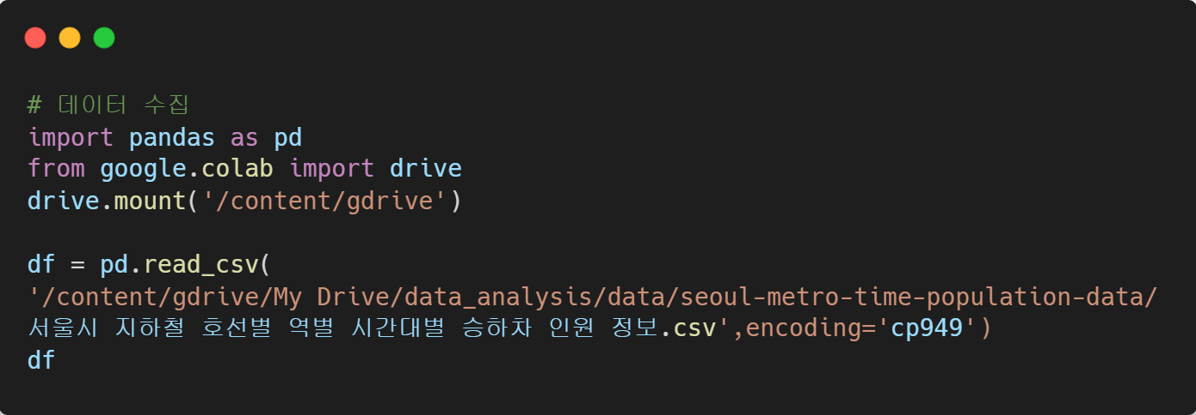
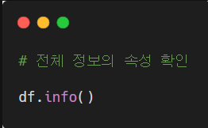
2. Data Understanding : 분석을 위한 데이터를 수집하고 데이터 속성을 이해
데이터 수집 : 서울시 지하철 호선별, 역별, 시간대별 승/하차 인원 정보 활용 (서울 열린데이터 광장)
데이터 속성 이해
데이터 출처 : https://data.seoul.go.kr/dataList/OA-12252/S/1/datasetView.do
colab 링크 : 이 프로젝트의 모든 파이썬 소스코드는 이 링크에서 확인하실 수 있습니다.
또한 해당 결과물이 모두 출력된 상태이므로 코드 셀을 따로 실행시킬 필요 없습니다 :)

Slide 8
2-1. Data Understanding : Colab 출력 결과 (Colab 링크) (아래에 출력결과물을 포함하긴 했으나 위의 링크로 들어가서 보시는 것이 더 편합니다)
<class 'pandas.core.frame.DataFrame'>
RangeIndex: 48986 entries, 0 to 48985
Data columns (total 52 columns):
# Column Non-Null Count Dtype
--- ------ -------------- -----
0 사용월 48986 non-null int64
1 호선명 48986 non-null object
2 지하철역 48986 non-null object
3 04시-05시 승차인원 48986 non-null int64
4 04시-05시 하차인원 48986 non-null int64
5 05시-06시 승차인원 48986 non-null int64
6 05시-06시 하차인원 48986 non-null int64
7 06시-07시 승차인원 48986 non-null int64
8 06시-07시 하차인원 48986 non-null int64
9 07시-08시 승차인원 48986 non-null int64
10 07시-08시 하차인원 48986 non-null int64
11 08시-09시 승차인원 48986 non-null int64
12 08시-09시 하차인원 48986 non-null int64
13 09시-10시 승차인원 48986 non-null int64
14 09시-10시 하차인원 48986 non-null int64
중략
...
51 작업일자 48986 non-null int64 dtypes: int64(50), object(2)
...
후략
column에는 사용월, 호선명,
시간대별 승차인원, 작업일자가
포함되어 있음을 파악
이외 각 column의 데이터 타입(int64, object) 파악
non-null 정보를 통해 결측치가 없음을 확인
데이터 수집의 결과 (마우스 우클릭> Macro-Enabled Worksheet개체 > 열기 를 통해 엑셀로 열 수 있습니다. )

Slide 9
3. Data Preparation : 데이터 전처리를 통해 분석용 데이터셋 확보
전처리 조건 :
작업일자 column은 따로 쓰일 일이 없으니 제거
전체 데이터에서 실제 이동 경로에 해당되는 역만 추출
이상치 처리 (실제 승객이 이용하는 시간대만을 따진다)
2020년 1월부터 2021년 12월까지 2년치의 데이터만 추출 (코로나 19로 인한 변동가능성 -> 코로나 19와 지하철 이용의 변화 논문)
추출된 지하철역과 사용월을 기준으로 오름차순으로 정렬

Slide 10
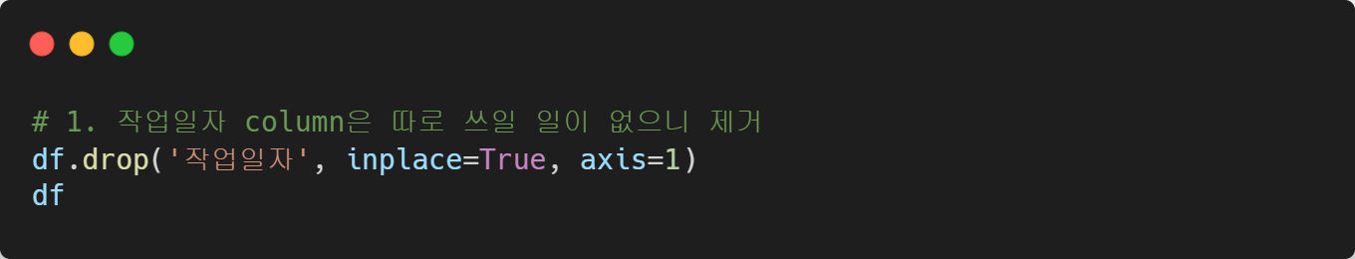
3-1. Data Preparation : 데이터 전처리를 통해 분석용 데이터셋 확보
전처리 조건 :
작업일자 column은 따로 쓰일 일이 없으니 제거

Slide 11
3-2. Data Preparation : 데이터 전처리를 통해 분석용 데이터셋 확보
전처리 조건
2. 전체 데이터에서 실제 이동 경로에 해당되는 역만 추출 (상일동역(출발)~군자역까지 10개 역, 군자역(환승)~숭실대입구역(도착)까지 13개 역)
2016년 10월부터 이름이 바뀐 역 존재 (역명을 병기하는 역들이 생김)
데이터셋에 병기하는 역이 반영된 역이 있고 그렇지 않은 역이 있음
따라서 23개 역을 엑셀로 필터링 후 일일히 검색해서 전처리 수행
병기하는 역들 :
굽은다리(강동구민회관앞), 군자(능동), 천호(풍납토성), 광나루(장신대), 아차산(어린이대공원후문), 어린이대공원(세종대), 총신대입구(이수), 숭실대입구(살피재)
2개 이상 호선이 겹치는 역의 경우, 실제 이동경로가 아닌 호선의 경우 제거해야함.
실제 이동하지 않는 경로
천호(풍납토성)역 8호선
건대입구역 2호선
강남구청역 분당선
고속터미널역 3호선,9호선
‘총신대입구(이수)’역 4호선
단, 이 경우 7호선 역명인 ‘이수’와 다르기 때문에 제거할 필요가 없다.

Slide 12
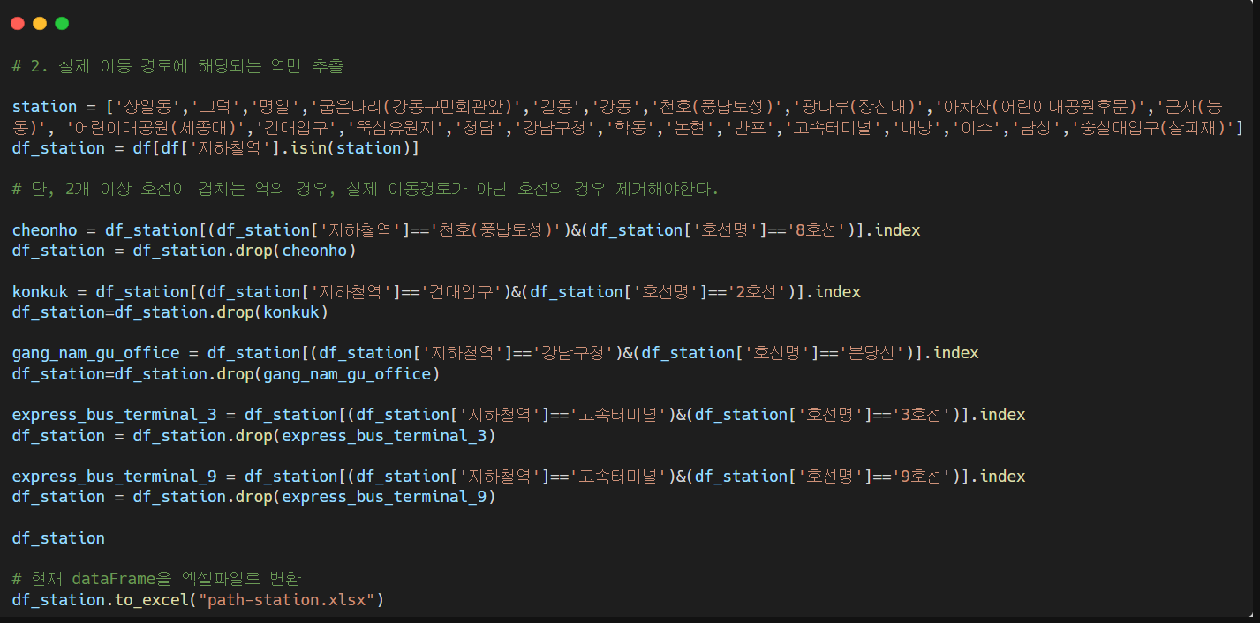
전처리 파이썬 코드

Slide 13
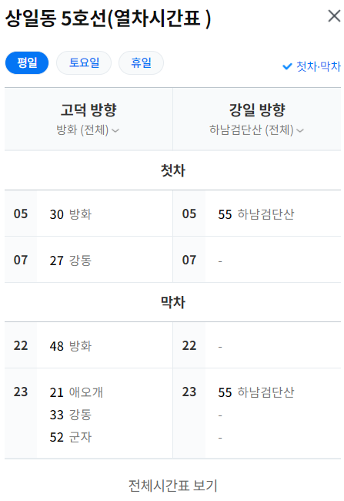
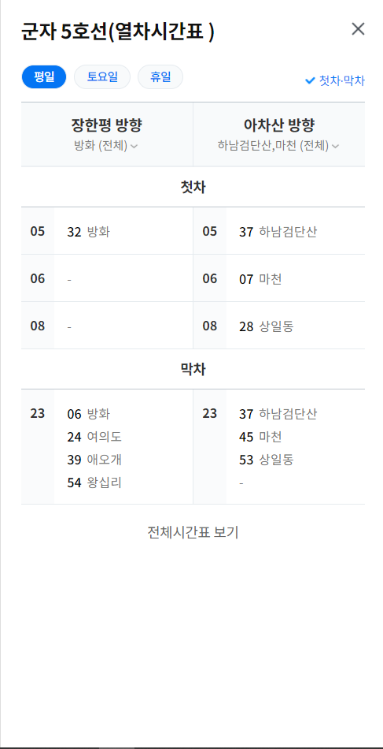
3-3. Data Preparation : 데이터 전처리를 통해 분석용 데이터셋 확보
전처리 조건 :
3. 이상치 처리 (실제 승객이 이용하는 시간대만을 따진다)
파악 결과, 오전 5시 30분(첫차), 오후 11시 53분(막차)
다만, 군자역에서 상일동역까지 시간(약 20분)을 고려하여 그 시간대의 승객 수는 포함해야함.
따라서 00시-01시 승/하차 인원까지 포함한다.
결론 : 오전 5시이전과 오전1시 이후의 데이터는 제외한다.
상일동역에서 처음 승차하므로 상일동역의 첫차시간을 파악, 돌아올 때는 환승역인 군자(능동)역에서 상일동행 열차를 타야하므로, 군자역의 막차시간을 파악.
이는 승객이 아닌 사람(직원 등)일 가능성이 높다.
데이터 중 첫차시간과 막차시간 사이의 시간대가 아닌데도 승/하차 인원이 있다.

Slide 14
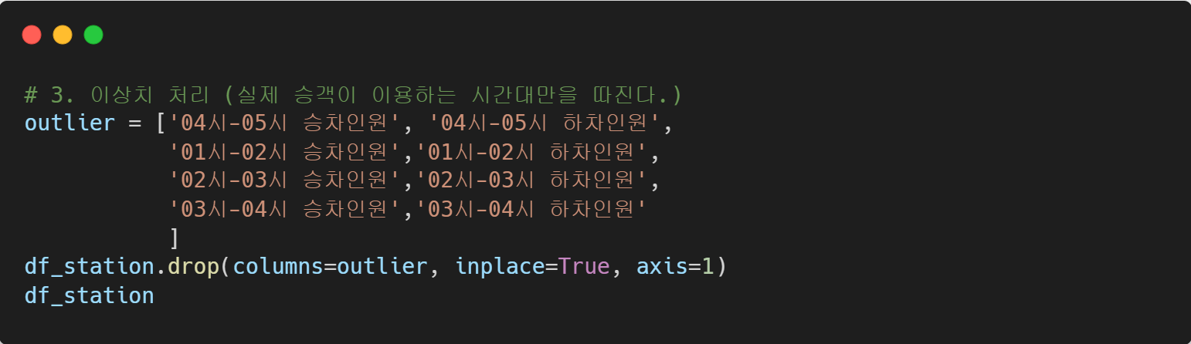
3-3. Data Preparation : 데이터 전처리를 통해 분석용 데이터셋 확보
파이썬 코드

Slide 15
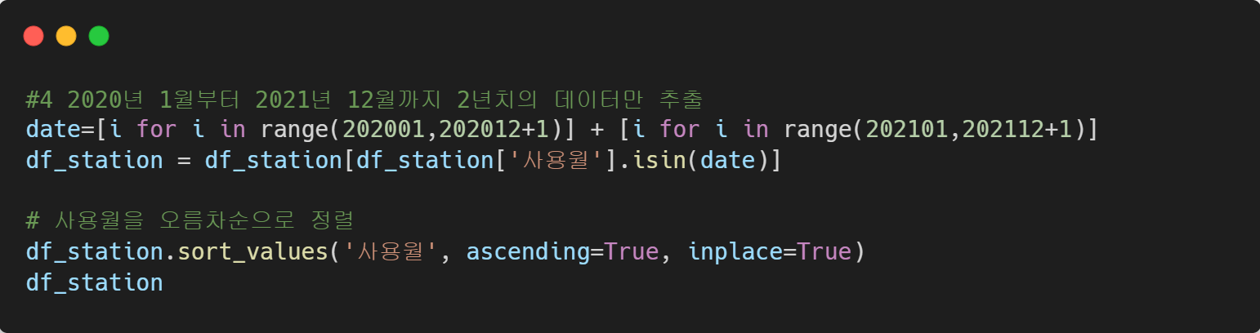
3-4. Data Preparation : 데이터 전처리를 통해 분석용 데이터셋 확보
전처리 조건 :
4. 2020년 1월부터 2021년 12월까지 2년치의 데이터만 추출 (코로나 19로 인한 승객 수 변동이 발생해서 전체 데이터를 보는 것이 현재 관점에서는 불필요하다고 판단. 따라서 코로나 19 발생시기부터 추출진행 -> 근거자료 : https://www.korea.kr/news/policyNewsView.do?newsId=148885347)
파이썬 코드

Slide 16
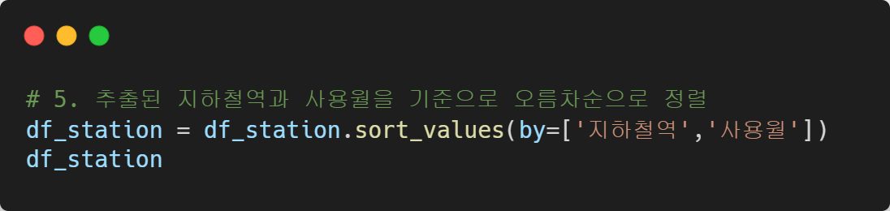
3-5. Data Preparation : 데이터 전처리를 통해 분석용 데이터셋 확보
전처리 조건 :
5. 추출된 지하철역과 사용월을 기준으로 오름차순으로 정렬
파이썬 코드

Slide 17
3-6. Data Preparation : 데이터 전처리를 통해 분석용 데이터셋 확보
최종 결과물
1) 마우스 우클릭 > 2) Worksheet 개체 > 3) 열기 하시면 엑셀로 결과물 확인 가능합니다.혹은 더블클릭하시면 열어볼 수 있습니다.

Slide 18
4. Data Analysis & Visualization : 데이터 분석 유형을 고려한 분석 및 분석 결과 시각화
데이터 분석 유형 중 예측 분석에 해당된다.
예측 분석은 과거의 데이터를 기반으로 향후 추세를 예측하기 위해 사용되는 방법
이 프로젝트의 경우 시간별 지하철 이용 승객 수를 바탕으로 향후 지하철 이용 승객 수의 추세를 예측하고 본인의 지하철 이용에 참고하기 위함.

Slide 19
4. Data Analysis & Visualization : 데이터 분석 유형을 고려한 분석 및 분석 결과 시각화
어떻게 분석 할 것인가?
본인이 이동하는 경로 상 모든 역의 승차 승객 수를 각 시간대별로 모두 더한 값(A),
본인이 이동하는 경로 상 모든 역의 하차 승객 수를 각 시간대별로 더한 값(B)
우선 (A-B)/(전체 시간별, 이동경로 상에 있는 역별 행의 개수)의 값을 구해본다.
예상 결과
각 시간대별로 승객이 얼마나 집중되는 지를 파악할 수 있을 것이라고 생각한다.

Slide 20
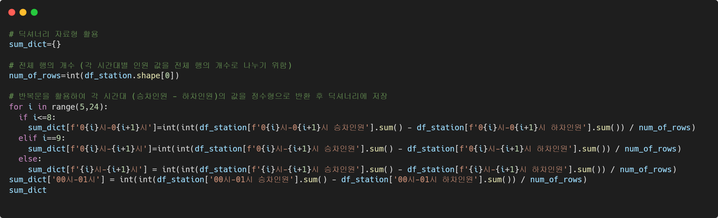
4. Data Analysis & Visualization : 데이터 분석 유형을 고려한 분석 및 분석 결과 시각화
(A-B)/(전체 시간별 역별 행의 개수)를 구하는 파이썬 코드

Slide 21
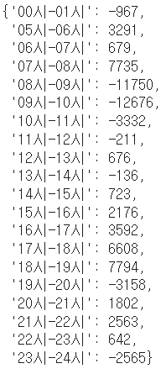
4. Data Analysis & Visualization : 데이터 분석 유형을 고려한 분석 및 분석 결과 시각화
이전 슬라이드 파이썬 코드 실행결과

Slide 22
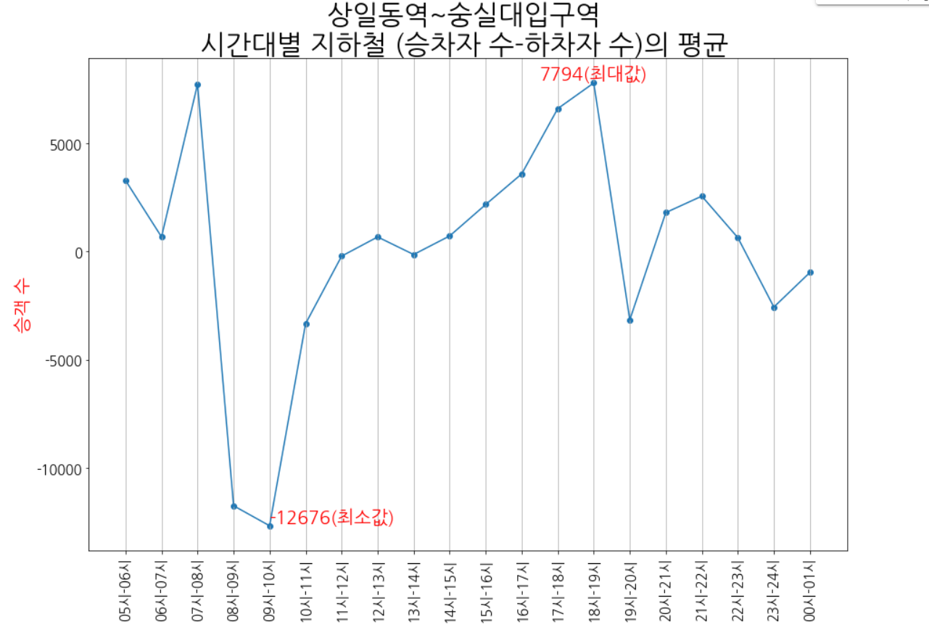
4. Data Analysis & Visualization : 데이터 분석 유형을 고려한 분석 및 분석 결과 시각화
이전 슬라이드 실행결과를
시각화한 그래프

Slide 23
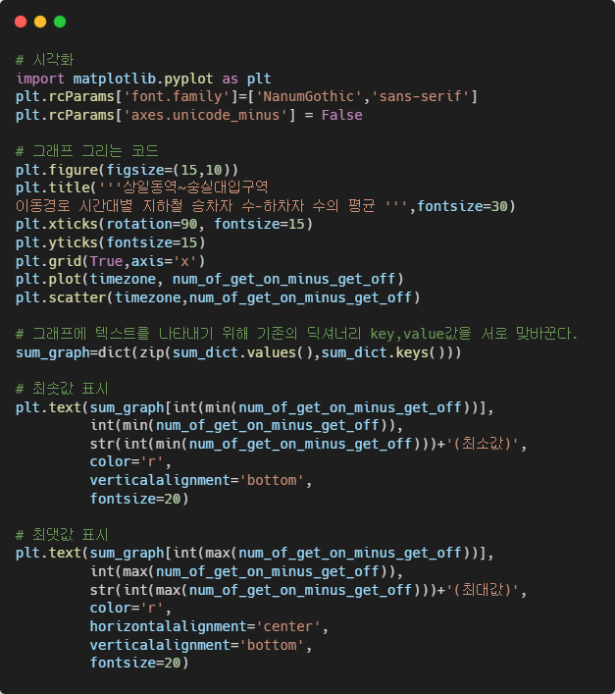
4. Data Analysis & Visualization : 데이터 분석 유형을 고려한 분석 및 분석 결과 시각화
앞 슬라이드 그래프 시각화 파이썬 코드

Slide 24
4. Data Analysis & Visualization : 데이터 분석 유형을 고려한 분석 및 분석 결과 시각화
상일동역에서 출발해서 숭실대입구역에 도착하기까지 약 50분~ 60분이 걸린다.
값의 최대는 18시-19시이고 최소는 09시-10시이다.
08시에서 10시까지는 승차자 수에 비해 하차자 수의 평균이 더 많다.
19시-20시까지의 값이 급격히 감소한다.
결론적으로 08시-10시에 승차 후 19시나 23시 이후에 하차하면 된다.

Slide 25
4. Data Analysis & Visualization : 데이터 분석 유형을 고려한 분석 및 분석 결과 시각화
추가 분석
앞에서 도출한 결과에는 오류가 있음
지하철 이용 특성상, 시간의 흐름은 연속적인 값이므로 이에 따른 승객 수 변화를 고려하는 것이 필요함.
따라서, 이렇게 도출한 결과를 분석의 결과로 활용하기보다는 누적되는 값을 구하는 것이 더 좋을 것이라고 판단함
그 이유는 1시간 단위로 승/하차자 수를 구한 것이 이산적인 값이기 때문 (연속성 x)

Slide 26
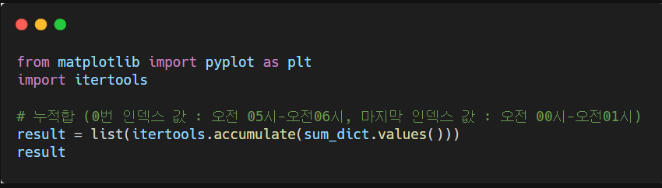
4. Data Analysis & Visualization : 데이터 분석 유형을 고려한 분석 및 분석 결과 시각화
누적값 구하기
결과 (첫번째 값인 05시-06시의 값부터 마지막 값인 00시-01시 값까지 계속 더한 값)
[3291, 3970, 11705, -45, -12721, -16053, -16264, -15588, -15724, -15001, -12825, -9233, -2625, 5169, 2011, 3813, 6376, 7018, 4453, 3486]
결과를 바탕으로 그래프를 그려보겠다.

Slide 27
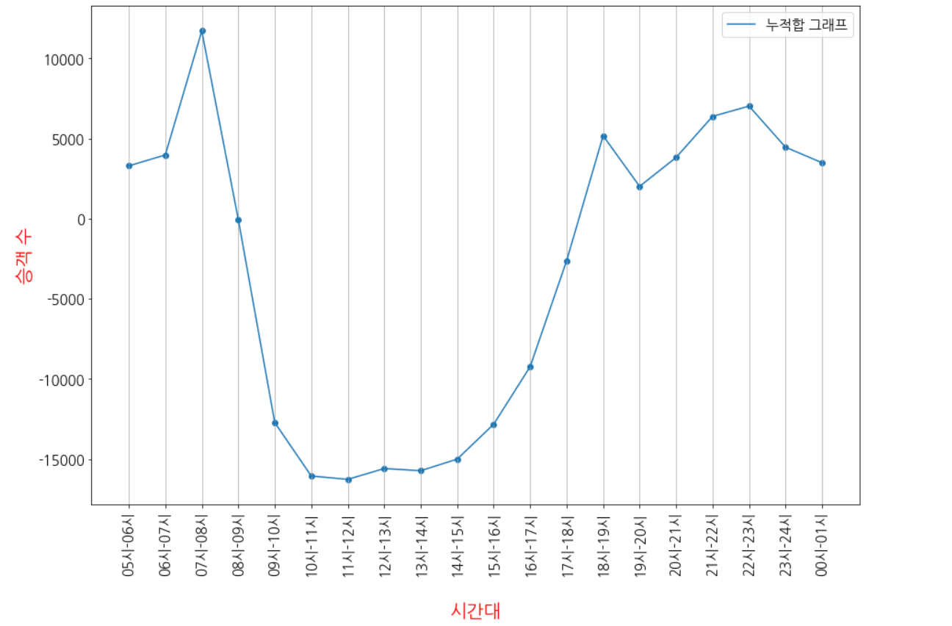
4. Data Analysis & Visualization : 데이터 분석 유형을 고려한 분석 및 분석 결과 시각화
분석결과
그래프는 시간대별로 누적되는 승객 수의 값을 그래프로 표현한 것이다.
09시부터 17시까지의 승객 수는 하위 8개 값에 속한다.
결론
위 그래프를 통해 해당 시간대에 지하철을 이용하는 것이 혼잡도가 덜 할 것임을 예상해볼 수 있다.

Slide 28
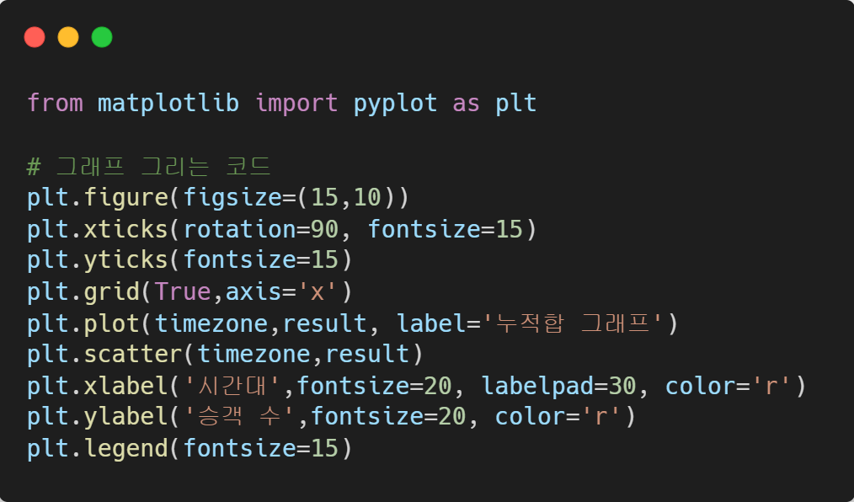
4. Data Analysis : 데이터 분석 유형을 고려한 분석
앞 슬라이드의 그래프를 그리는 파이썬 코드

Slide 29
5. Evaluation : 분석 결과 데이터에 대한 객관적인 검증과 평가
데이터 평가
분석 대상 데이터의 오염(Data corruption)이 있었나? : 대상 데이터에 오염이 있지는 않았다. info()함수를 활용해보았는데 결측치 (null)값이 없었다.
승객 데이터 자체에는 문제가 없었지만 실제 지하철 운행시간에 맞춰서 시간대를 정하고 이동경로에 맞는 역을 추출했다.
분석 프로세스 평가
분석 과정에서 계획했던 모든 단계를 제대로 실행하였는가? : 모든 단계를 제대로 실행했다.
분석 결과 평가
상식과 일반적인 관점에서 수용 가능한 결과인가? : 상식선에서 출퇴근 시간대에 사람이 많이 몰리는 것으로 예측가능하며, 이는 수용 가능하다.
분석 결과가 프로젝트 초기에 세웠던 목표인 쾌적한 지하철 이용에 조금이나마 도움이 될 것같다.

Slide 30
추가
본인이 서울시 지하철 호선별, 역별, 시간대별 승/하차 인원 정보를 활용하여 얻은 분석결과와 비교하기 위해 아래의 데이터로 추가 분석을 진행해 봄
서울교통공사_지하철혼잡도정보 데이터 : https://www.data.go.kr/data/15071311/fileData.do
서울교통공사 1-8호선 30분 단위 평균 혼잡도로 30분간 지나는 열차들의 평균 혼잡도 (단위 : %, 단위기준 : 열차 1량의 승차인원 = 160명 = 100%)
2년 단위 업데이트 자료이며 최신 수정일이 2021년 12월 22일

Slide 31
(앞서 살펴봤던) 데이터 분석 절차 상세
1. Business Understanding : 프로젝트 목적과 요구사항을 이해
2. Data Understanding : 분석을 위한 데이터를 수집하고 데이터 속성을 이해
3. Data Preparation : 데이터 전처리를 통해 분석용 데이터셋 확보
4. Data Analysis &
Visualization :
데이터 분석 유형을 고려한 분석 및 분석 결과 시각화
5. Evaluation :
분석 결과 데이터에 대한 객관적인 검증과 평가

Slide 32
(추가)1. Business Understanding : 프로젝트 목적과 요구사항을 이해
* 본인이 지하철을 이용할 때 좀 더 쾌적하게 이동할 수 있는 시간대를 찾는 것.
프로젝트의 요구사항 :
* 서울시 지하철의 시간대별, 역별 승/하차 승객 수 관련 데이터 -> 지하철 혼잡도 데이터
* 본인의 이동경로를 고려한 역(상일동~ 군자~숭실대입구)만을 대상으로 분석
프로젝트의 목적 :

Slide 33
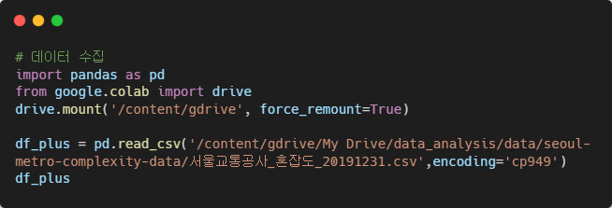
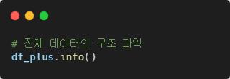
(추가)2. Data Understanding : 분석을 위한 데이터를 수집하고 데이터 속성을 이해
데이터 수집 : 서울교통공사 지하철혼잡도 정보 데이터
데이터 속성 이해
colab 링크 : 이 프로젝트의 모든 파이썬 소스코드는 이 링크의 ‘추가’ 아래부분부터 보시면
확인하실 수 있습니다.
또한 해당 결과물이 모두 출력된 상태이므로 코드 셀을 따로 실행시킬 필요 없습니다 :)

Slide 34
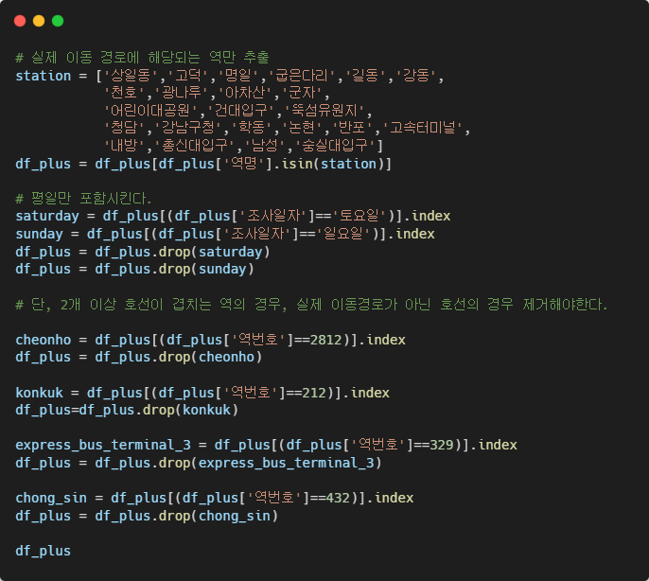
(추가)3. Data Preparation : 데이터 전처리를 통해 분석용 데이터셋 확보
실제 이동경로에 해당되는 역만 추출
이전의 분석과 달리 역 데이터에 병기하는 경우는 없었음
데이터에 평일, 토요일, 일요일 정보가 있어서 해당 데이터 중 본인이 평일에만 이동하므로 평일만 활용하고 나머지 데이터는 제거
이전 분석에서 진행했던 것처럼 2개 이상 호선이 겹치는 경우 실제 이동경로가 아닌 호선의 경우 제거해야 함

Slide 35
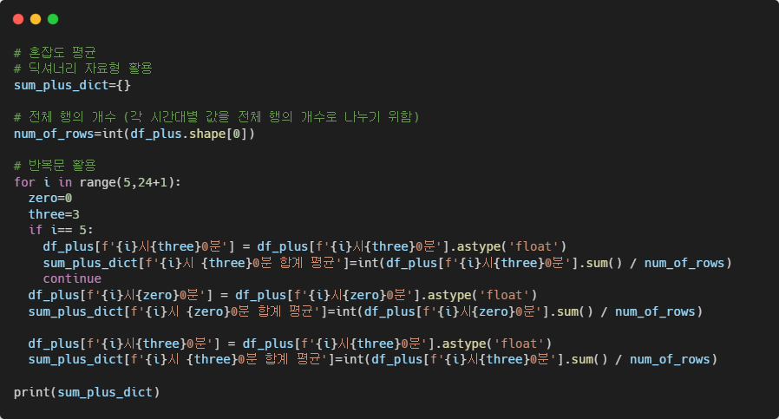
(추가) 4. Data Analysis & Visualization : 데이터 분석 유형을 고려한 분석 및 분석 결과 시각화
코드 실행 결과 :
{'5시 30분 합계 평균': 23, '6시 00분 합계 평균': 30,
'6시 30분 합계 평균': 29, '7시 00분 합계 평균': 37,
'7시 30분 합계 평균': 50, '8시 00분 합계 평균': 62,
'8시 30분 합계 평균': 48, '9시 00분 합계 평균': 44,
'9시 30분 합계 평균': 39, '10시 00분 합계 평균': 34,
'10시 30분 합계 평균': 29, '11시 00분 합계 평균': 28,
'11시 30분 합계 평균': 26, '12시 00분 합계 평균': 27,
'12시 30분 합계 평균': 28, '13시 00분 합계 평균': 30,
'13시 30분 합계 평균': 28, '14시 00분 합계 평균': 27,
'14시 30분 합계 평균': 29, '15시 00분 합계 평균': 31,
'15시 30분 합계 평균': 32, '16시 00분 합계 평균': 36,
'16시 30분 합계 평균': 43, '17시 00분 합계 평균': 50,
'17시 30분 합계 평균': 50, '18시 00분 합계 평균': 55,
'18시 30분 합계 평균': 59, '19시 00분 합계 평균': 45,
'19시 30분 합계 평균': 37, '20시 00분 합계 평균': 36,
'20시 30분 합계 평균': 35, '21시 00분 합계 평균': 36,
'21시 30분 합계 평균': 34, '22시 00분 합계 평균': 36,
'22시 30분 합계 평균': 33, '23시 00분 합계 평균': 28,
'23시 30분 합계 평균': 21, '24시 00분 합계 평균': 13,
'24시 30분 합계 평균': 8}
혼잡도의 평균을 구하기 위한 코드로, 딕셔너리 자료형으로 반환함.

Slide 36
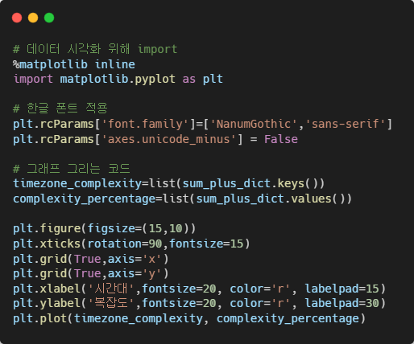
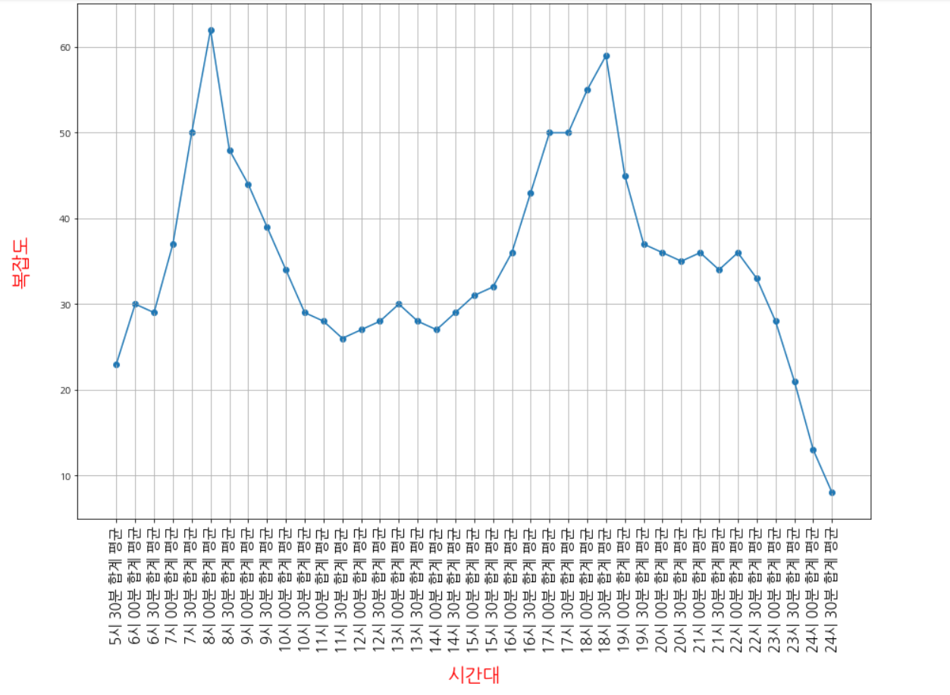
(추가) 4. Data Analysis & Visualization : 데이터 분석 유형을 고려한 분석 및 분석 결과 시각화

Slide 37
(추가) 4. Data Analysis & Visualization : 분석 결과 시각화

Slide 38
(추가) 4. Data Analysis & Visualization : 두 그래프 해석
왼쪽 그래프 :
07시-08시 승객 수가 제일 많음
09시-16시까지 승객수 누적합이 하위값에 해당
18시-19시 급격히 증가
오른쪽 그래프 :
8시00분 합계 혼잡도가 급격히 높아짐.
10시 00분-16시 00분 혼잡도 평균의 값이 하위권
18시 00분 혼잡도 합계평균과 18시 30분 혼잡도 합계평균이 상위 3위와 2위에 해당
- 비록 완전히 똑같지는 않지만 유사한 경향을 보여줌.
서울시 지하철 호선별, 역별,
시간대별 승/하차 인원 정보
데이터기반 누적합 그래프
서울교통공사_지하철혼잡도정보
데이터기반 그래프

Slide 39
(추가) 4. Data Analysis & Visualization : 두 그래프 상관관계 및 p-value 분석
앞서 두 그래프의 모양만 보고 해석했지만, 통계적 검증을 활용하는 것이 더 확실한 검증방법
따라서, 가설 검정 기법과 피어슨 상관계수 및 p-value(유의 확률)와 같은 통계적 검증기법을 활용한다.
(참고) 가설 검정 기법은 귀무가설 – 대립가설 - 검정 – 결론의 방식을 활용할 것이다.

Slide 40
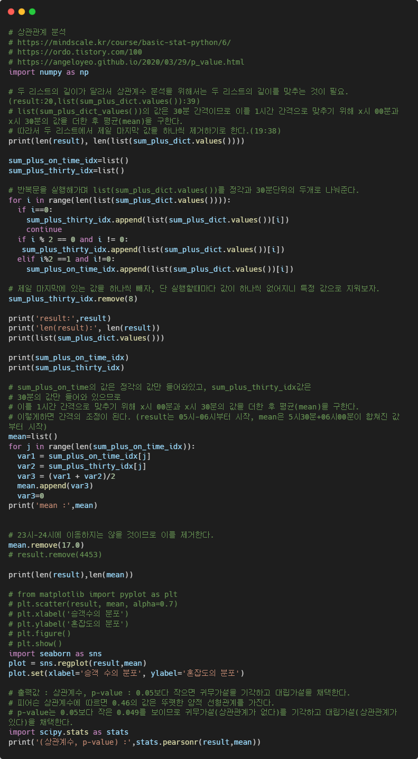
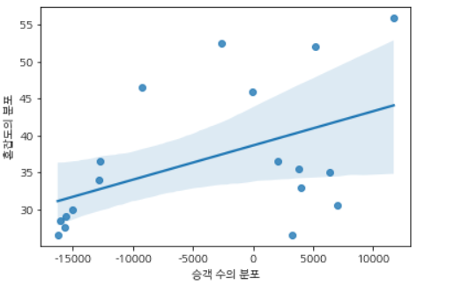
(추가) 4. Data Analysis & Visualization : 두 그래프 상관관계 및 p-value 분석
관련 코드를 첨부했으나 colab에서 열어 보실 것을 권장
원형 점으로 표기된 것은 각 분포의 값을 의미한다.
선으로 표기된 것은 추세선으로 점들의 분포에 따라 기울기가 결정된다.
하늘색으로 옅게 표시된 부분은 추세선의 95% 신뢰구간을 의미한다.

Slide 41
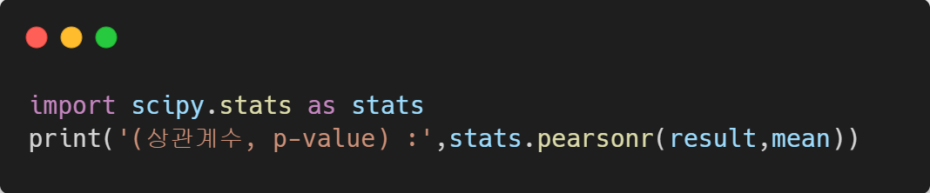
(추가) 4. Data Analysis & Visualization : 두 그래프 상관관계 및 p-value 분석
귀무가설 : 두 변수(승객 수의 분포(x축), 혼잡도의 분포(y축)) 사이의 상관관계가 없다.
대립가설 : 두 변수 사이의 상관관계가 있다.
검정 : 피어슨 상관계수를 구해본 결과 약 0.47에 해당하는 값이 도출되었다. 이는 뚜렷한 양적 선형관계를 보인다고 할 수 있다. (0.3과 0.7 이내에 값이 있으면 이와 같이 칭한다.)
또한 p-value를 구한 결과 0.05보다 작은 약 0.045이므로 귀무가설을 기각하고 대립가설(상관관계가 있다)을 채택한다.
(상관계수, p-value) : (0.4777126309213842, 0.044963149310342405)

Slide 42
(추가) 4. Data Analysis & Visualization : 결론
앞 슬라이드의 통계적 검증으로부터 승객의 누적합 그래프와 혼잡도 그래프가 상관관계가 있다는 것을 알 수 있다. 즉, 두 그래프의 결과의 유사성을 알 수 있다.
본인이 구한 승객의 누적합 그래프와 혼잡도 그래프를 종합해보면 오전 8시 이전에 출발한 후 오후 6시 전후 1시간 간격을 제외한 시간대에 지하철을 타고 돌아오면 혼잡도가 덜하다는 결론을 낼 수 있다.

Slide 43
5. Evaluation : 분석 결과 데이터에 대한 객관적인 검증과 평가
데이터 평가
분석 대상 데이터의 오염(Data corruption)이 있었나? : 대상 데이터에 오염이 있지는 않았다. info()함수를 활용해보았는데 결측치 (null)값이 없었다.
다만 0시에서 1시의 값은 본인이 이동하지 않는 시간대라 전처리 과정에서 제외했다.
분석 프로세스 평가
분석 과정에서 계획했던 모든 단계를 제대로 실행하였는가? : 모든 단계를 제대로 실행했다.
분석 결과 평가
상식과 일반적인 관점에서 수용 가능한 결과인가? : 상식선에서 출퇴근 시간대에 사람이 많이 몰리는 것으로 예측가능하며, 이는 수용 가능하다.
분석 결과가 프로젝트 초기에 세웠던 목표인 쾌적한 지하철 이용에 조금이나마 도움이 될 것같다.

Slide 44
느낀점
간단한 데이터분석 기법과 통계적 검정을 통해 실생활의 문제에 대한 인사이트를 얻을 수 있어서 뜻깊었다. 비록 분석 결과가 어느 정도 예상 가능하긴 했으나(출/퇴근 시간대 승객수 증가) 전체 지하철 노선의 데이터가 아닌 본인의 이동경로를 고려한 분석이라 더 의미있었다.
데이터 자체는 아무 것도 말해주지 않는다. 즉, 데이터를 어떻게 이해하고 해석하는 지에 따라 분석의 결과가 다르게 나타난다는 것을 깨달았다.
데이터 분석 과정에서 데이터의 속성에 따라서 데이터 분석의 방법이 달라질 수도 있다는 것을 깨달았다. 처음의 방식대로 활용하여 (승차자 수 – 하차자 수)의 평균을 구하면 지하철 이용 특성상 시간에 따라 누적되는 승객 수를 분석할 수 없게 된다. 따라서 분석의 결과로 적절하지 않을 것이다.

